Slide 1
DAN SJEĆANJA NA VUKOVAR
18.11.1991.

Slide 2
Pad Vukovara
Uništenje zgrada ,vodotornja,crkava,baroknih palača
Većina branitelja više nema streljiva
Nedostatak hrane
U gradu više nema ni zgrada, ni kuća niti skloništa.
Sve manje i manje preživjelih boraca

Slide 3
OKRUŽENJE VUKOVARA

Slide 4
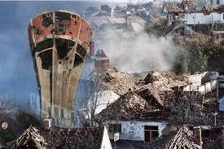
UNIŠTENJE VUKOVARA
Oko 3.210 Hrvata je ubijeno
Oko 17.393 Hrvata je ozlijeđeno tijekom sukoba
Većina ozljeda je posljedica opsade Vukovara.
Točan broj vukovarskih žrtava je još uvijek nepoznat.

Slide 5
Jugoslavenska Narodna Armija (JNA)

Slide 6
Četnici

Slide 7
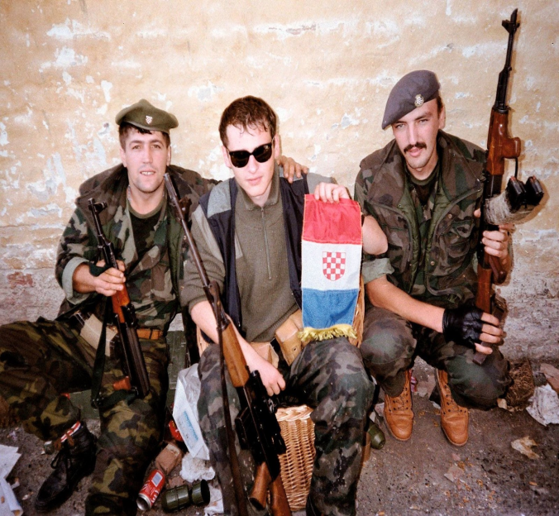
VUKOVARSKI BRANITELJI
Heroji domovinskog rata
Podnijeli ogromnu žrtvu i za to zaslužuju ogromno poštovanje
Branili i obranili slobodu i neovisnost

Slide 8
Mile Dedaković

Slide 9
BRANKO BORKOVIĆ

Slide 10
BLAGO ZADRO

Slide 11
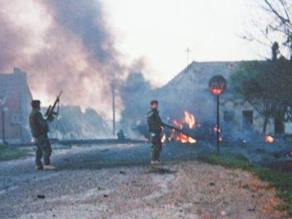
TRPINjSKA CESTA
Ne uspjeli pokusaj proboja obrane grada
hrvaski branitelji uništili 30-ak tenkova i oklopnih vozila JNA i četnika
„groblje tenkova”
Simbol otpora slabo naoružanih branitelja

Slide 12
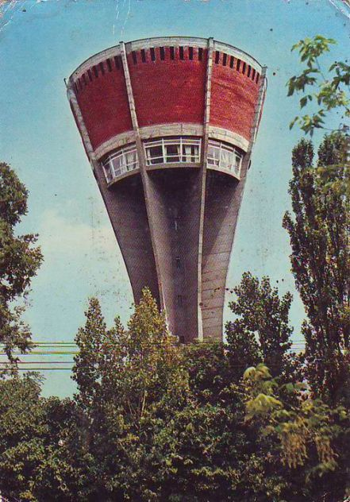
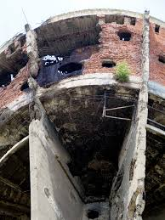
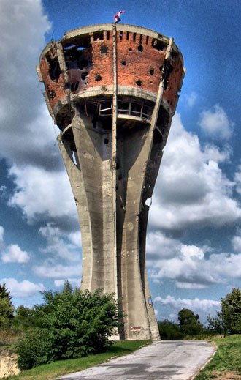
VODOTORANJ
Simbol stradanja i otpora grada
Jedan od najstarijih objekata u Hrvatskoj
Ujedno je i jedan od najznačajnijih motiva grada Vukovara

Slide 13
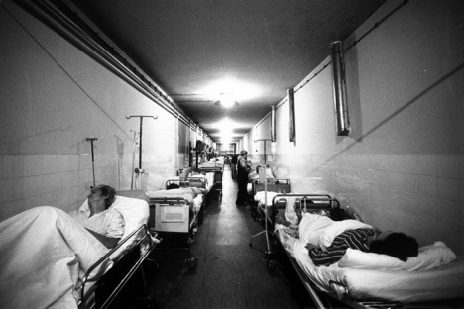
BOLNICA
Na bolnicu je prosječno padalo oko 700 granata dnevno
Liječnici su danonoćno radili
Ravnateljica ratne bolnice bila je Vesna Bosanac
Zapovjednik saniteta ratne bolnice bio je dr. Juraj Njavro

Slide 14
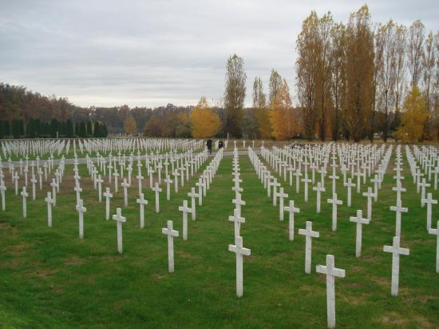
OVČARA,MEMORIJALNO GROBLJE
Mjesto masovne grobnice
Ubijeno je oko 260 civila i vojnika
To su uglavno bili pacijenti, deportirani iz vukovarske bolnice,koji su odvezeni u logor te potom smaknuti u divljini

Slide 15
Siniša Glavašević
bio je pisac, knjižničar, novinar, ratni izvjestitelj.
Ranjen granatom
Redovito je slao izvješća iz bolnice
Nakon pada Vukovara odveden je i gubi mu se svaki trag
„PRIČA O GRADU”

Slide 16
VUKOVAR PRIJE
VUKOVAR DANAS

Slide 17
MOJA MISAO
NIKAD NE SMIJEMO ZABORAVIT NAŠE HEROJE, LJUDE KOJI SU UMIRALI I DALI SVE OD SEBE DA BISMO MI DANAS ŽIVJELI NEOVISNO

Slide 18
PJESME O VUKOVARU
Pjesma Vukovaru
Stoji grad

Slide 19
HVALA NA POZORNOSTI
IZRADILA: IVANA BILIĆ

